Slide 1







Măng non

Slide 2
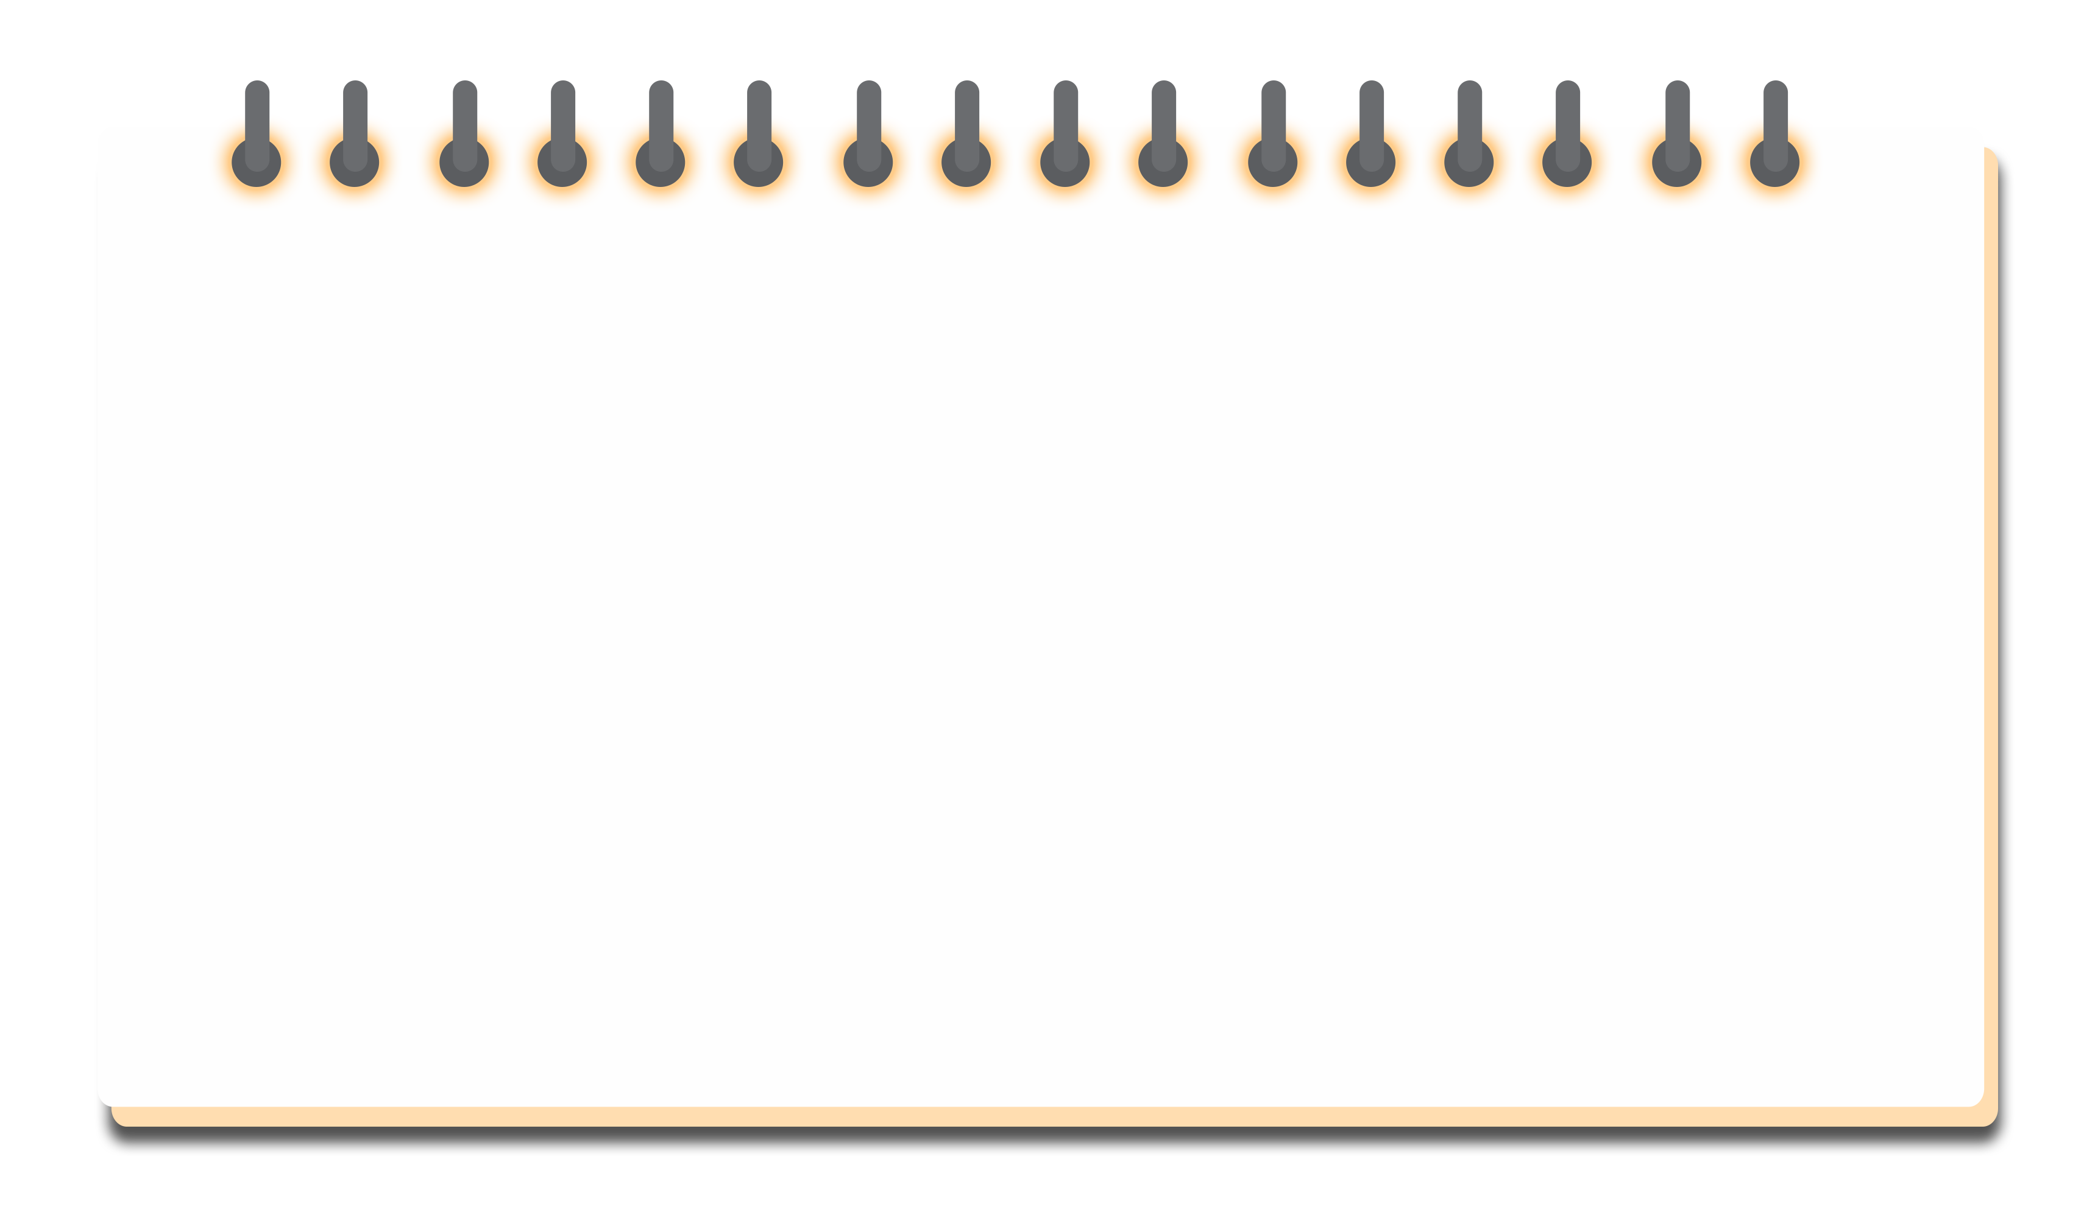

Kiến thức, kĩ năng
Thực hiện được phép cộng, phép trừ (không nhớ) trong phạm vi 100.
Thực hiện được cộng, trừ nhẩm được trong các trường hợp đơn giản với số tròn chục.
Vận dụng được phép cộng, trừ không nhớ phạm vi 100 vào bài toán tìm yếu tố chưa biết, so sánh số.
Giải và trình bày được bài giải của bài toán có lời văn (một bước tính) liên quan đến phép cộng, trừ đã học trong phạm vi 100
2. Phát triển năng lực
- Hình thành năng lực giao tiếp, năng lực tư duy lập luận thông qua hoạt động quan sát, so sánh

Slide 3



Slide 4


Slide 5


1
Tính nhẩm (theo mẫu)
a) Mẫu:
50 + 50
60 + 40 = ?
6 chục + 4 chục = 10 chục
70 + 30
60 + 40 = 100
20 + 80

Slide 6
1
Tính nhẩm (theo mẫu)
a)
50 + 50
70 + 30
5 chục + 5 chục = 10 chục
7 chục + 3 chục = 10 chục
50 + 50 = 100
70 + 30 = 100
2 chục + 8 chục = 10 chục
20 + 80
20 + 80 = 100

Slide 7
1
Tính nhẩm (theo mẫu)
b) Mẫu:
100 – 30
100 – 20 = ?
10 chục – 2 chục = 8 chục
100 – 50
100 – 20 = 80
100 – 90

Slide 8
1
Tính nhẩm (theo mẫu)
b)
100 – 30
100 – 50
10 chục – 3 chục = 7 chục
10 chục – 5 chục = 5 chục
100 – 30 = 70
100 – 50 = 50
10 chục – 9 chục = 1 chục
100 – 90
100 - 90 = 10

Slide 9


2
Đặt tính rồi tính
35 + 4
52 + 37
68 – 6
79 – 55

Slide 10

2
Đặt tính rồi tính
35
52
+
+
4
35 + 4
52 + 37
37
39
89

Slide 11

2
Đặt tính rồi tính
68
79
–
–
68 – 6
6
79 – 55
55
62
24

Slide 12


Hai phép tính nào dưới đây có cùng kết quả
3
40 + 20
34 + 1
30 + 5
60 – 30
20 + 40
80 – 50

Slide 13
4
Số?
?
80
– 40
?
+ 30
+ 15
55
?
50
40

Slide 14
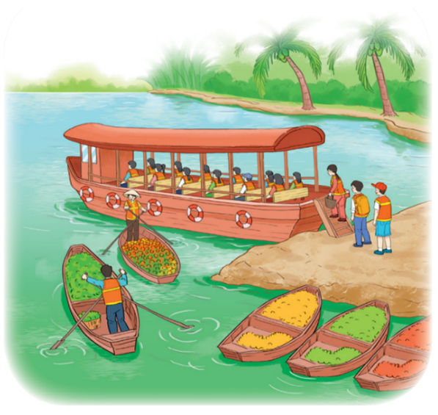
5
Trên thuyền có 12 hành khách, đến bến có thêm 3 hành khách lên thuyền. Hỏi lúc đó trên thuyền có tất cả bao nhiêu hành khách?

Slide 15
5
Trên thuyền có 12 hành khách, đến bến có thêm 3 hành khách lên thuyền. Hỏi lúc đó trên thuyền có tất cả bao nhiêu hành khách?
Tóm tắt
Bài giải
Trên thuyền:
Lúc đó trên thuyền có tất cả số hành khách là:
12 hành khách
Thêm:
3 hành khách
12 + 3 = 15 (hành khách)
Tất cả:
...hành khách?
Đáp số: 15 hành khách

Slide 16
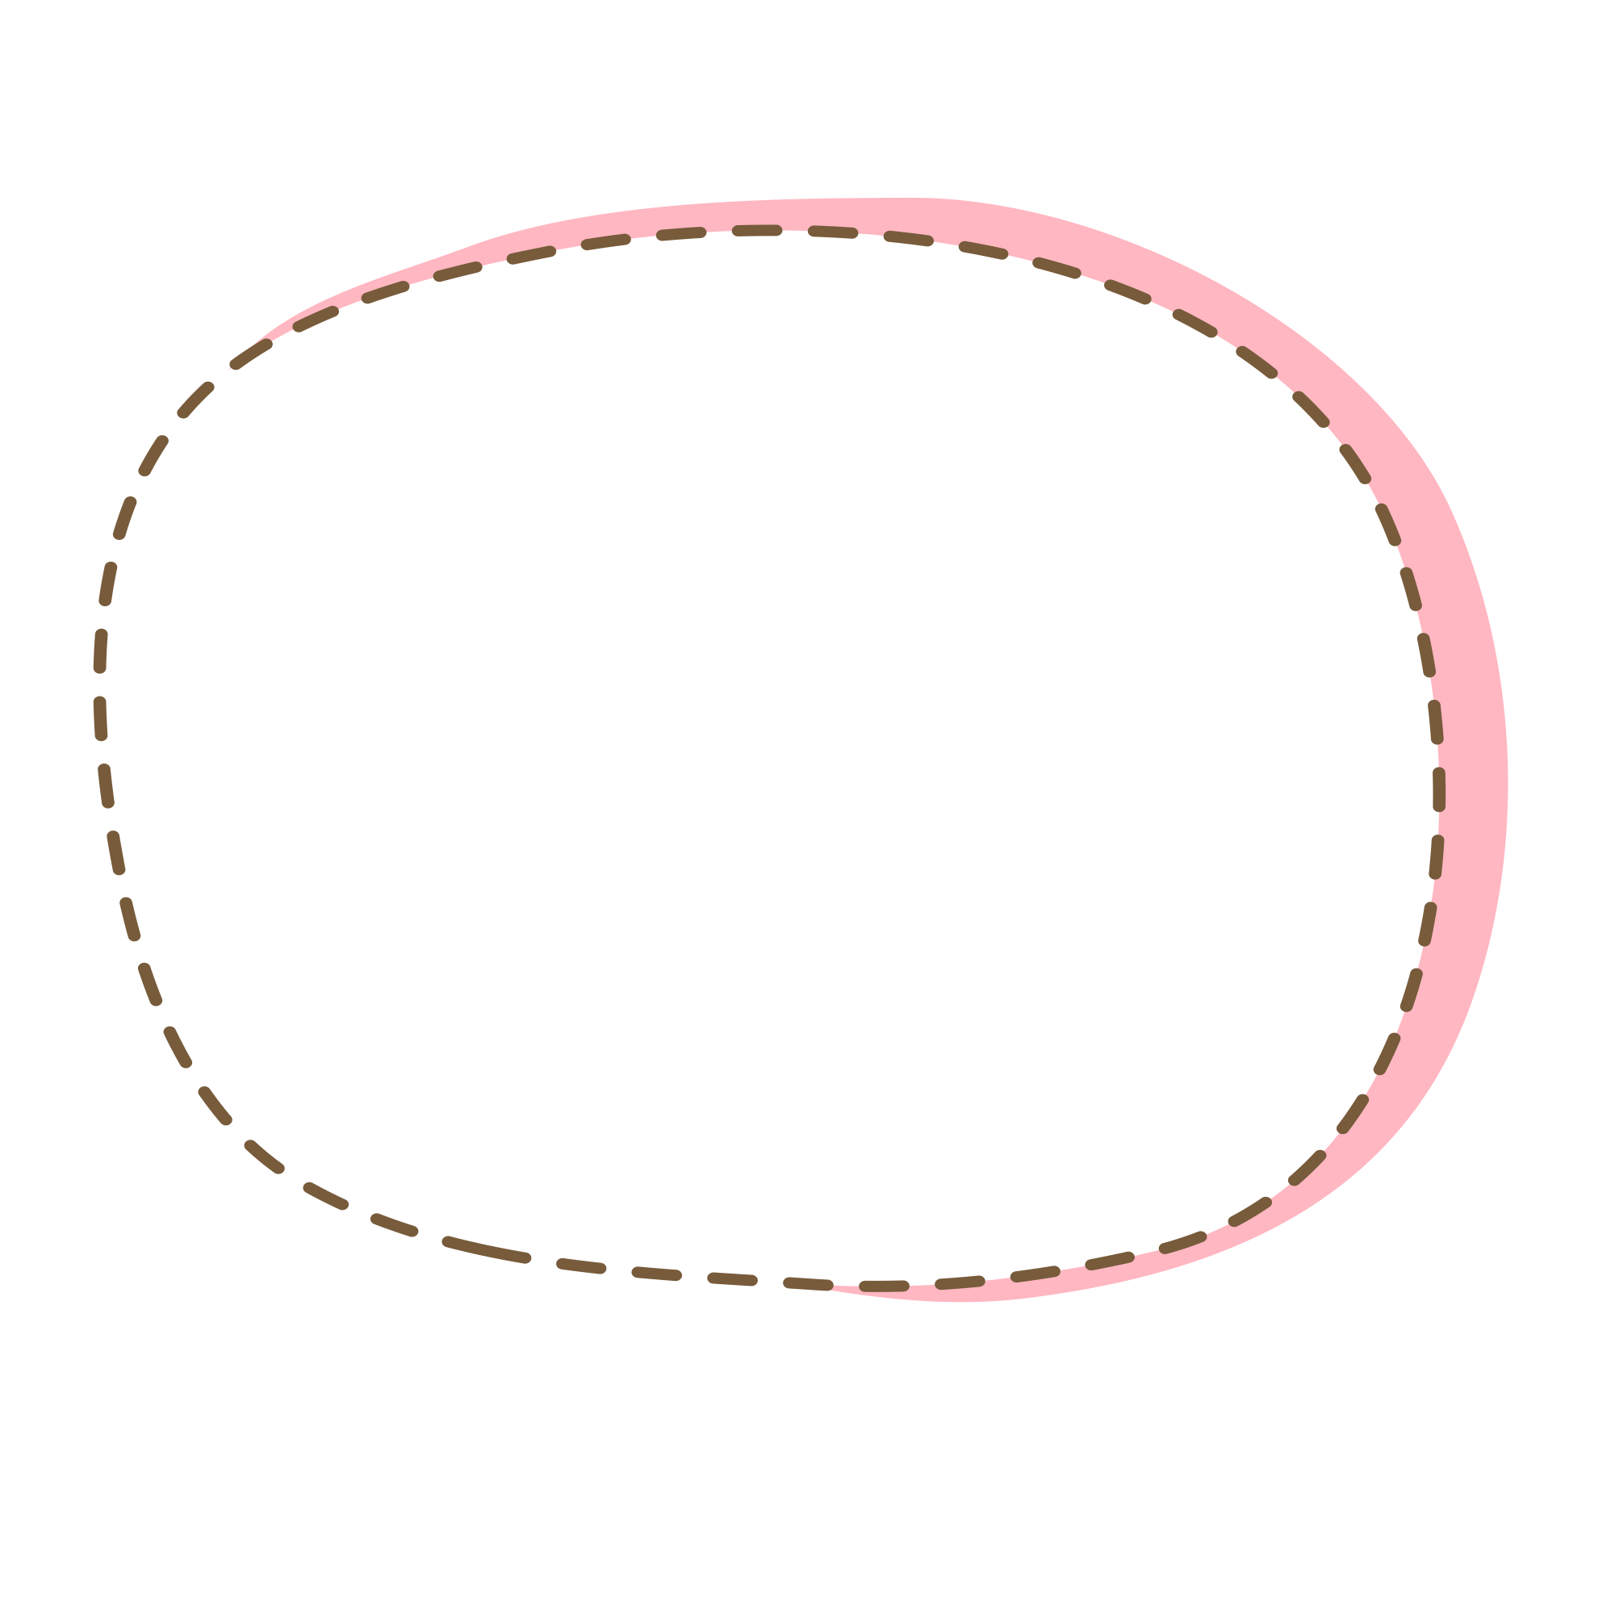


Ôn lại bài cũ
Chuẩn bị bài mới

Slide 17




